Slide 1





CHÀO MỪNG CÁC EM ĐẾN VỚI BÀI HỌC HÔM NAY!

Slide 2



Ở tiểu học chúng ta đã làm quen với tỉ số và tỉ số phần trăm. Sau đây chúng ta sẽ tìm hiểu thêm về hai khái niệm này và cách giải quyết một số bài toán có liên quan thường gặp trong thực tế đời sống, chẳng hạn lãi suất tín dụng, thành phần các chất trong Hóa học, giảm giá, lợi nhuận - thua lỗ,…

Slide 3




BÀI 31
MỘT SỐ BÀI TOÁN VỀ
TỈ SỐ VÀ TỈ SỐ PHẦN TRĂM

Slide 4






NỘI DUNG BÀI HỌC
Tỉ số và tỉ số phần trăm
Hai bài toán về tỉ số phần trăm

Slide 5





1. Tỉ số và tỉ số phần trăm
Khoai lang là thực phẩm bổ dưỡng, giàu chất xơ và rất tốt cho sức khỏe. Theo Viện Dinh dưỡng Quốc gia, trong 200 gam khoai lang có chứa khoảng 57 gam chất bột đường và 2,6 gam chất xơ.
HĐ1
Viết tỉ số khối lượng chất bột đường và khối lượng của khoai lang.
Tỉ số khối lượng chất bột đường và khối lượng của khoai lang là:
$\frac{57}{200}$

Slide 6

1. Tỉ số và tỉ số phần trăm
Khoai lang là thực phẩm bổ dưỡng, giàu chất xơ và rất tốt cho sức khỏe. Theo Viện Dinh dưỡng Quốc gia, trong 200 gam khoai lang có chứa khoảng 57 gam chất bột đường và 2,6 gam chất xơ.
HĐ2
Bằng cách tương tự, em hãy viết tỉ số khối lượng chất xơ và khối lượng của khoai lang.
Tỉ số khối lượng chất xơ và khối lượng của khoai lang là:
$\frac{2,6}{200}$

Slide 7



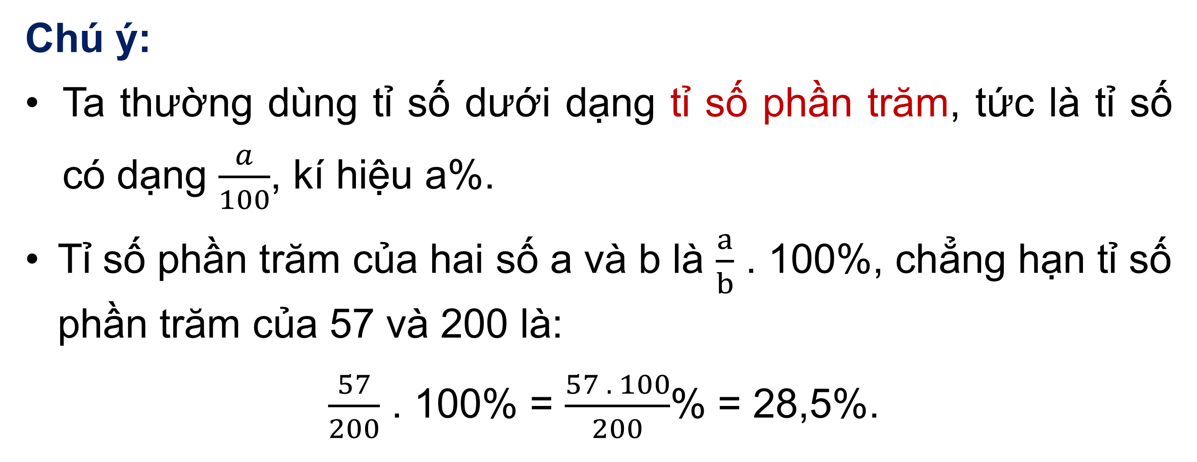
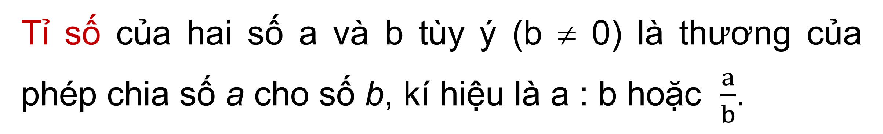
Tỉ số của hai số a và b tùy ý (b ≠ 0) là thương của phép chia số a cho số b, kí hiệu là a : b hoặc $\frac{a}{b}$.
Chú ý:
Ta thường dùng tỉ số dưới dạng tỉ số phần trăm, tức là tỉ số có dạng $\frac{a}{100}$, kí hiệu a%.
Tỉ số phần trăm của hai số a và b là $\frac{a}{b}$ . 100%, chẳng hạn tỉ số phần trăm của 57 và 200 là:
$\frac{57}{200}$ . 100% = $\frac{57 . 100}{200}$% = 28,5%.

Slide 8



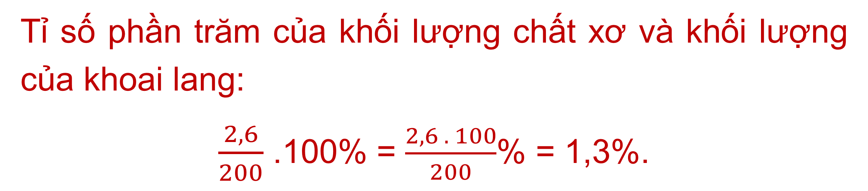
Viết tỉ số khối lượng chất xơ và khối lượng của khoai lang dưới dạng tỉ số phần trăm.
Tỉ số phần trăm của khối lượng chất xơ và khối lượng của khoai lang:
$\frac{2,6}{200}$ .100% = $\frac{2,6 . 100}{200}$% = 1,3%.

Slide 9



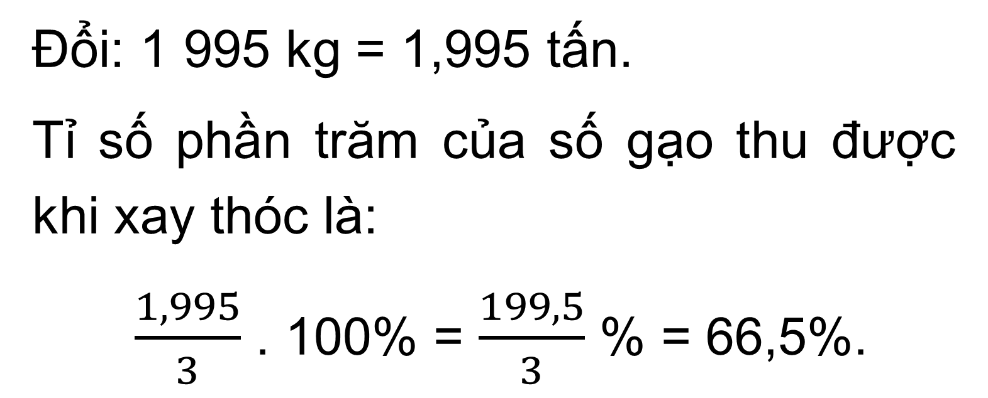
Ví dụ 1
Khi xay 3 tấn thóc thì được 1 995 kg gạo. Tính tỉ số phần trăm của số gạo thu được khi xay thóc.
Giải
Khi tính tỉ số hay tỉ số phần trăm của hai đại lượng, ta phải quy chúng về cùng một đơn vị đo.
Đổi: 1 995 kg = 1,995 tấn.
Tỉ số phần trăm của số gạo thu được khi xay thóc là:
$\frac{1,995}{3}$ . 100% = $\frac{199,5}{3}$ % = 66,5%.

Slide 10

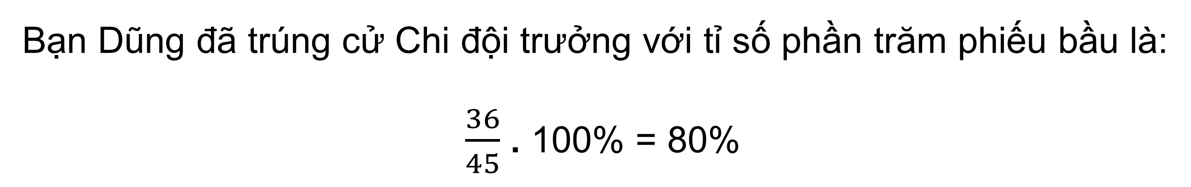
Thảo luận nhóm đôi (3 phút)
Vận dụng 1
Trong đại hội chi đội lớp 6A, bạn Dũng được 36 đội viên (trong tổng số 45 đội viên chi đội) bầu làm Chi đội trưởng. Bạn Dũng đã trúng cử Chi đội trưởng với tỉ số phần trăm phiêu bầu là bao nhiêu?
Giải
Bạn Dũng đã trúng cử Chi đội trưởng với tỉ số phần trăm phiếu bầu là:
$\frac{36}{45}$ . 100% = 80%

Slide 11

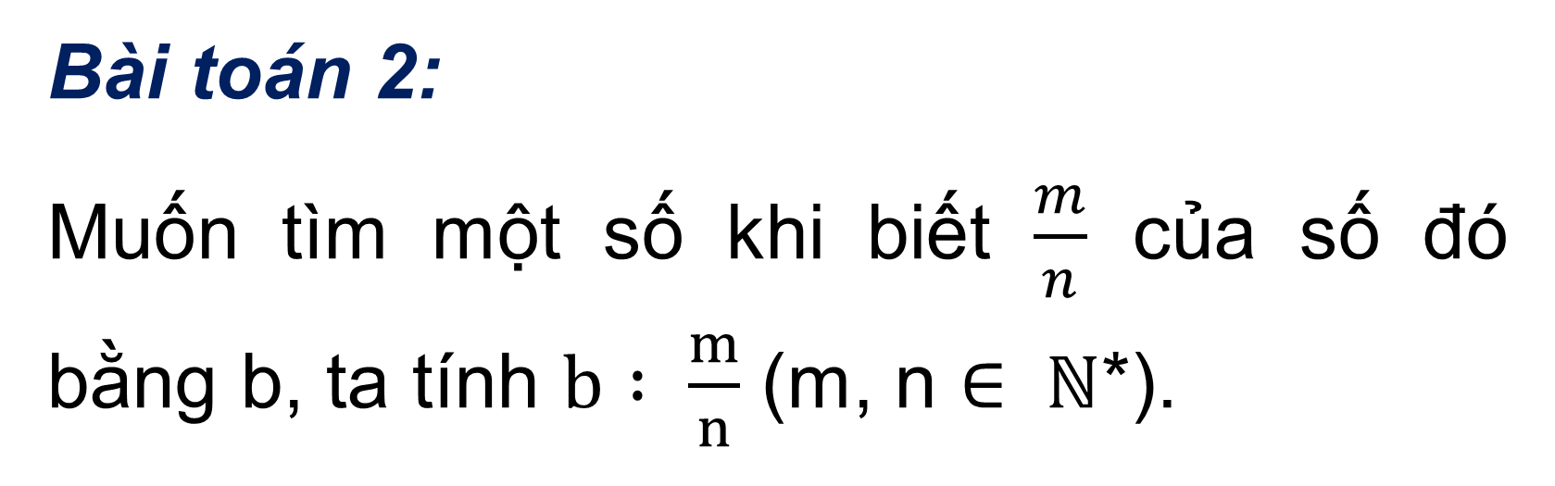
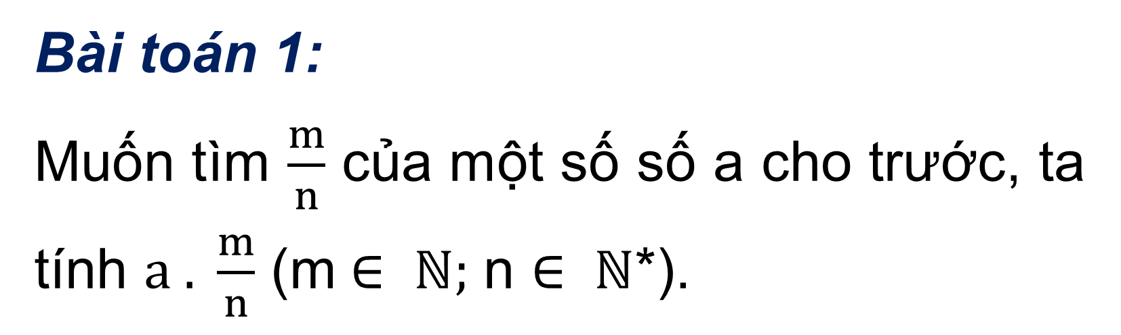
2. Hai bài toán về tỉ số phần trăm
Bài toán 1:
Muốn tìm $\frac{m}{n}$ của một số số a cho trước, ta tính $a . \frac{m}{n}$ (m$∈ ℕ;$ n $∈ ℕ$*).
Nhắc lại hai bài toán về phân số đã học.
Bài toán 2:
Muốn tìm một số khi biết $\frac{m}{n}$ của số đó bằng b, ta tính $b : \frac{m}{n}$ (m, n $∈ ℕ$*).

Slide 12
Tương tự hai bài toán về phân số, ta cũng có hai bài toán về tỉ số phần trăm như sau:
Bài toán 1: Tìm giá trị phần trăm của một số cho trước
Cách giải: Muốn tìm giá trị m% của số a, ta tính a . $\frac{m}{100}$.

Slide 13

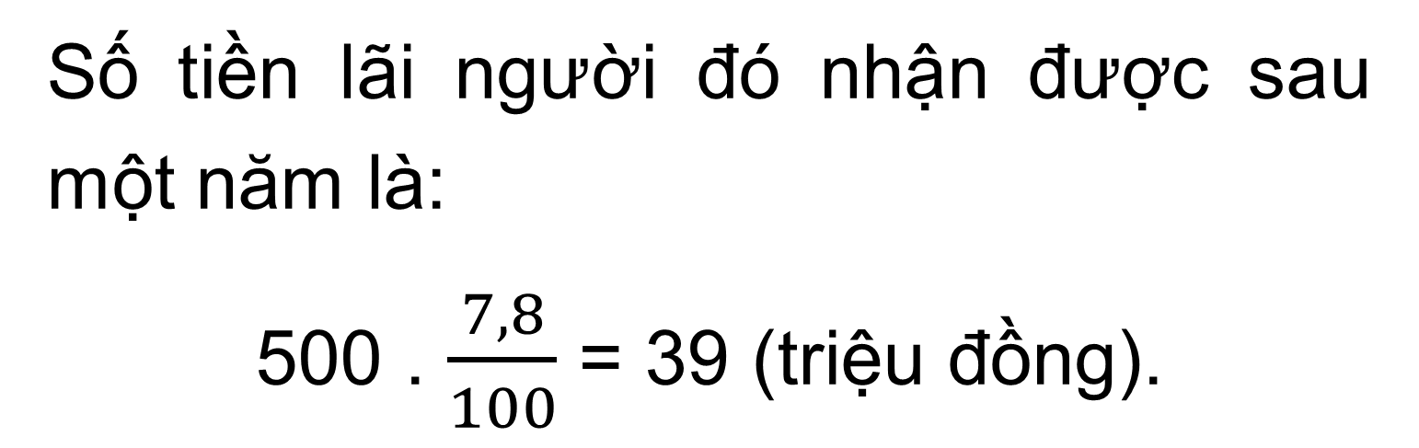
Ví dụ 2
(Bài toán lãi suất)
Một người gửi 500 triệu đồng vào ngân hàng với lãi suất 78% một năm, nghĩa là sau một năm, người gửi nhận được số tiền lãi là 7,8% của số tiền gửi. Tính số tiên lãi người đó nhận được sau một năm.
Giải
Lãi suất (tiền gửi) một năm là tỉ số phần trăm của số tiền lãi sau một năm và số tiền gửi.
Số tiền lãi người đó nhận được sau một năm là:
500 . $\frac{7,8}{100}$ = 39 (triệu đồng).

Slide 14


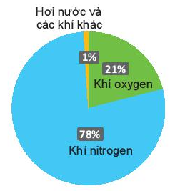
Hoạt động nhóm (3 phút)
Vận dụng 2
(Thành phần các chất trong không khí theo thể tích)
Không khí xung quanh ta gồm nhiều chất khí khác nhau. Trong điều kiện thông thường, khí oxygen chiếm khoảng 21% thể tích không khí. Hỏi có bao nhiêu mét khối oxygen trong một căn phòng có thể tích 70,2 m³?

Slide 15
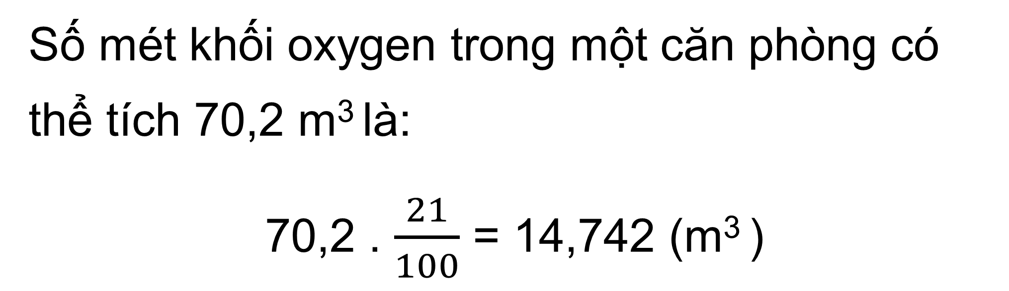
Giải
Số mét khối oxygen trong một căn phòng có thể tích 70,2 m³ là:
70,2 . $\frac{21}{100}$ = 14,742 (m³ )

Slide 16
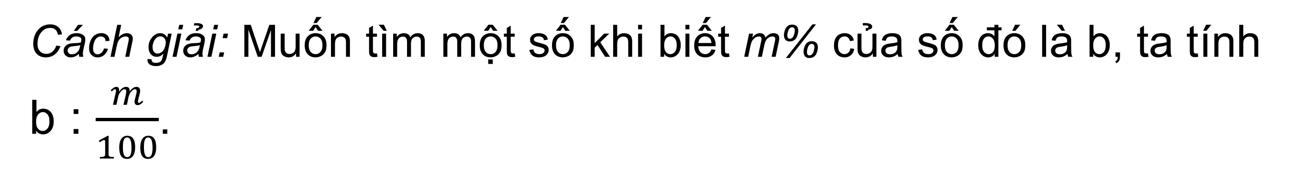
Bài toán 2: Tìm một số khi biết giá trị phần trăm của số đó
Cách giải: Muốn tìm một số khi biết m% của số đó là b, ta tính b : $\frac{m}{100}$.
Ví dụ 3
(Lợi nhuận, thua lỗ)
Một chủ cửa hàng bán một chiếc ti vi thu được lợi nhuận là 3 triệu đồng. Tính giá vốn của chiếc ti vi đó, biết rằng số tiền lợi nhuận bằng 25% giá vốn.

Slide 17

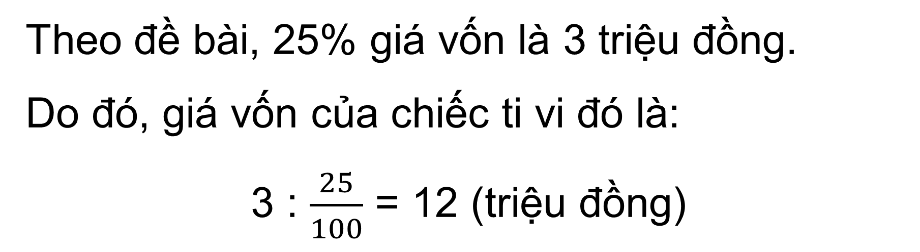
Nếu kết quả kinh doanh (tiền thu được) cao hơn vốn thì kinh doanh có lãi:
tiền lãi = tiền thu được – tiền vốn.
Ngược lại, nếu tiền thu được ít hơn tiền vốn thì kinh doanh thua lỗ:
tiền lỗ = tiền vốn – tiền thu được
Giải
Theo đề bài, 25% giá vốn là 3 triệu đồng.
Do đó, giá vốn của chiếc ti vi đó là:
3 : $\frac{25}{100}$ = 12 (triệu đồng)

Slide 18
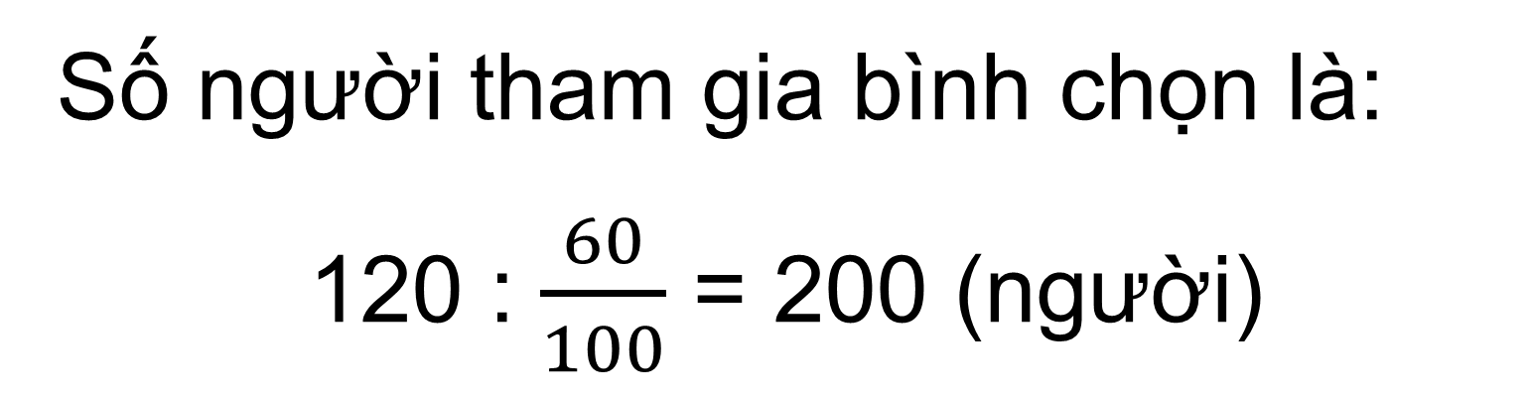
Thảo luận nhóm đôi (3 phút)
Vận dụng 3
Trong một cuộc bình chọn cầu thủ xuất sắc nhất giải bóng đá của trường, Tân nhận được 120 phiếu bầu, chiếm 60% tổng số phiếu bình chọn. Hỏi có bao nhiêu người đã tham gia bình chọn?
Giải
Số người tham gia bình chọn là:
120 : $\frac{60}{100}$ = 200 (người)

Slide 19
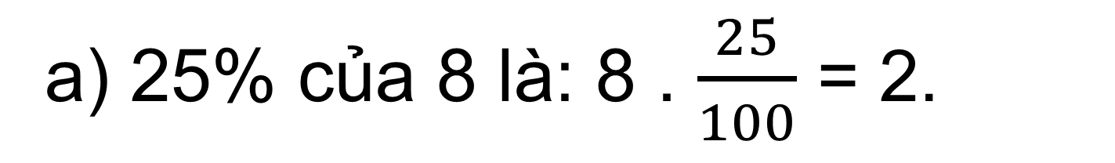
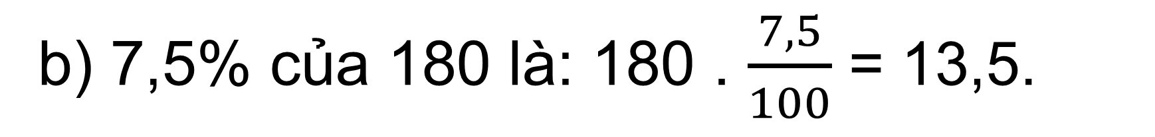
LUYỆN TẬP
Bài 7.17 (SGK – tr.40): Tính
a) 25% của 8; b) 7,5% của 180.
Giải
a) 25% của 8 là: 8 . $\frac{25}{100}$ = 2.
b) 7,5% của 180 là: 180 . $\frac{7,5}{100}$ = 13,5.

Slide 20
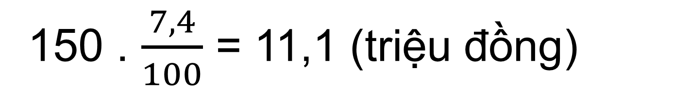
Bài 7.18 (SGK – tr.40): Lãi suất tiền gửi kì hạn một năm của một ngân hàng là 7,4 %. Bác Đức gửi 150 triệu vào ngân hàng đó. Sau một năm, bác Đức rút cả vỗn lẫn lãi thì nhận được bao nhiêu tiền?
Giải
Sau một năm, bác Đức nhận được số tiền lãi là:
150 . $\frac{7,4}{100}$ = 11,1 (triệu đồng)
Nếu bác Đức rút cả vốn lẫn lãi thì được số tiền là:
150 + 11,1 = 161,1 (triệu đồng)

Slide 21
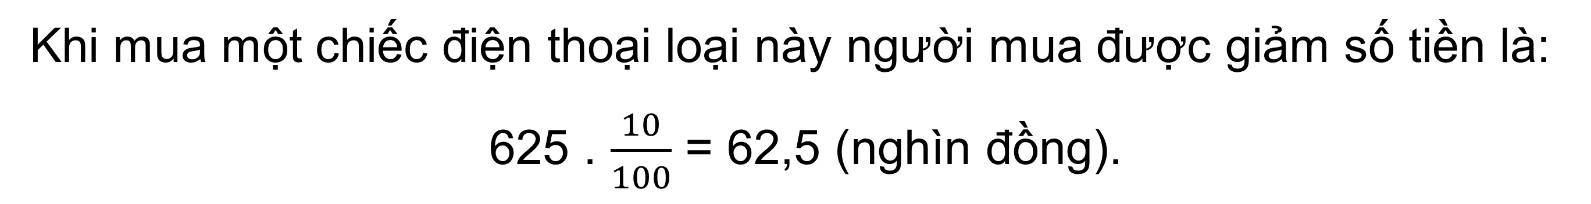
Bài 7.19 (SGK – tr.40): Giá niêm yết của một chiếc điện thoại di động là 625 nghìn đồng. Trong chương trình khuyến mại, mặt hàng này được giảm giá 10%. Như vậy, khi mua một chiếc điện thoại loại này người mua được giảm bao nhiêu tiền ?
Giải
Khi mua một chiếc điện thoại loại này người mua được giảm số tiền là:
625 . $\frac{10}{100}$ = 62,5 (nghìn đồng).

Slide 22
VẬN DỤNG
Bài 7.20 (SGK – tr.40): Theo Tổng cục Thống kê, năm 1989 cả nước có 914 396 người dân tộc Mường. Sau 30 năm số người Mường đã tăng lên thành 1 452 095 người. Em hãy cho biết trong 30 năm đó, số người Mường ở Việt Nam đã tăng bao nhiêu phần trăm? (làm tròn kết quả tới hàng phần mười).

Slide 23
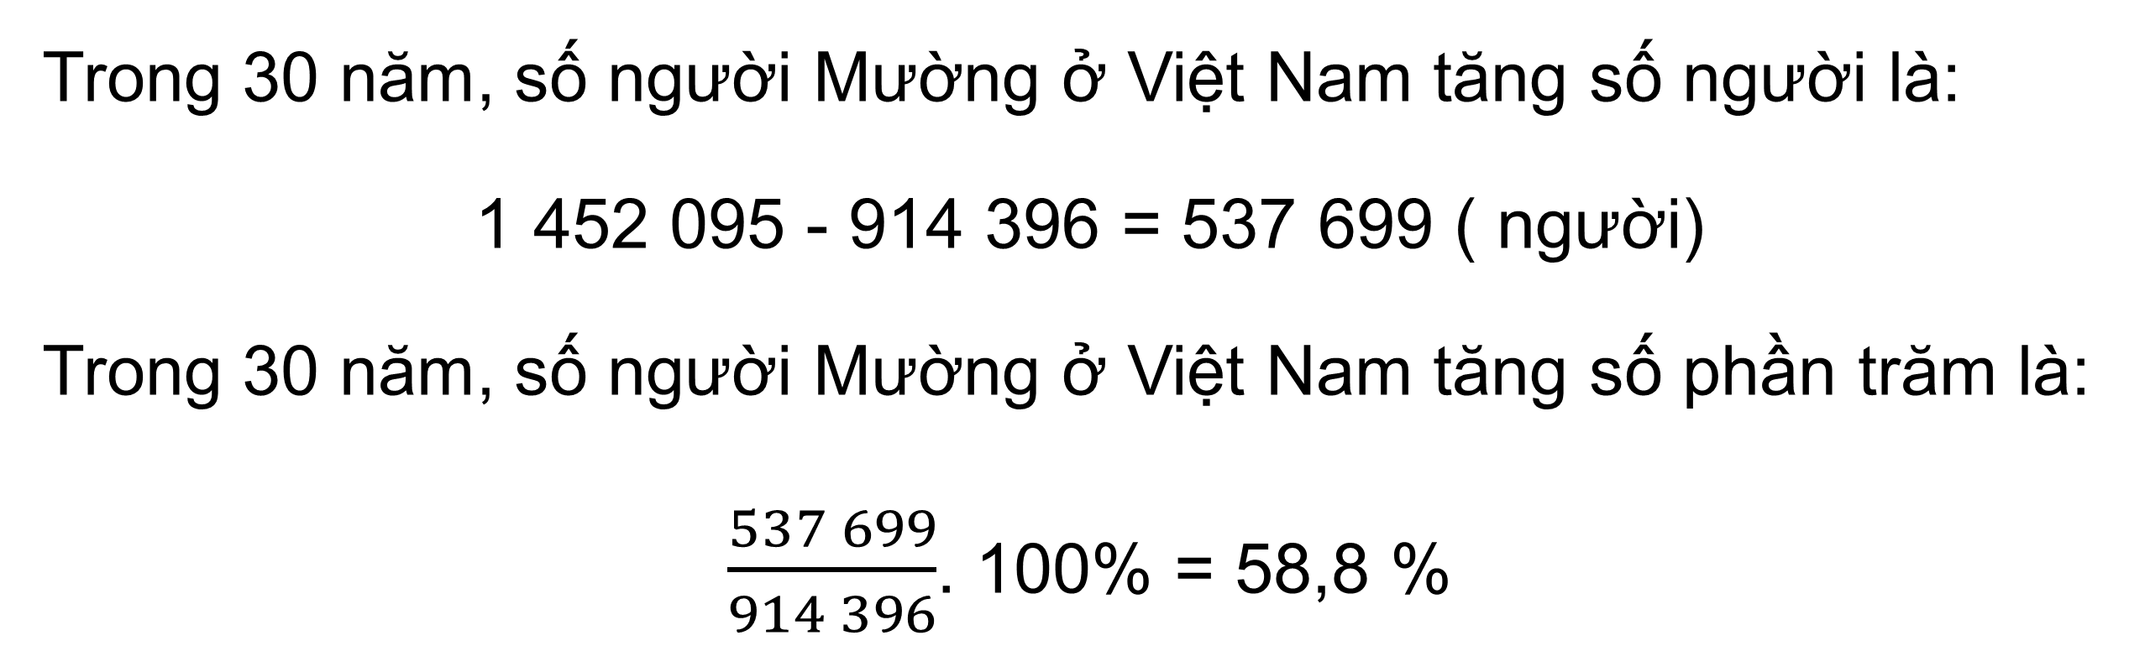
Giải
Trong 30 năm, số người Mường ở Việt Nam tăng số người là:
1 452 095 - 914 396 = 537 699 ( người)
Trong 30 năm, số người Mường ở Việt Nam tăng số phần trăm là:
$\frac{537 699}{914 396}$. 100% = 58,8 %

Slide 24

NHIỆM VỤ VỀ NHÀ
Học bài và ghi nhớ kiến thức trong bài.
Làm thêm các bài tập trong SBT.
Chuẩn bị trước bài: “Luyện tập chung”.

Slide 25


CẢM ƠN CÁC EM ĐÃ LẮNG NGHE BÀI GIẢNG!

